Slide 1

Κεφάλαιο 14
Εκτίμηση Μέγιστης Πιθανοφάνειας

Slide 2
Η συνάρτηση πιθανοφάνειας και η ταυτοποίηση των παραμέτρων
Η συνάρτηση πυκνότητας πιθανότητας, ή pdf, για μια τυχαία μεταβλητή, y, δεδομένου ενός συνόλου παραμέτρων, θ, συμβολίζεται f(y|θ).
Η από κοινού πυκνότητα των n ανεξάρτητων και όμοια κατανεμημένων (i.i.d.) παρατηρήσεων που προκύπτουν από αυτή τη διαδικασία είναι το γινόμενο των μεμονωμένων πυκνοτήτων,
Αυτή η από κοινού πυκνότητα είναι η συνάρτηση πιθανοφάνειας, που ορίζεται ως συνάρτηση του διανύσματος των άγνωστων παραμέτρων, θ, όπου το y συμβολίζει τη συλλογή δειγματικών δεδομένων.

Slide 3
Η συνάρτηση πιθανοφάνειας και η ταυτοποίηση των παραμέτρων
Συνήθως είναι απλούστερο να χρησιμοποιούμε τον λογάριθμο της συνάρτησης πιθανοφάνειας:
οι παρατηρήσεις είναι ανεξάρτητες και, όπως θα εξετάσουμε λεπτομερέστερα,
όπου X είναι η n × K μήτρα των δεδομένων, της οποίας η γραμμή i ισούται με xi.

Slide 5
Παράδειγμα 14.1. Ταυτοποίηση των Παραμέτρων
Ας εξετάσουμε την αγορά ενός ογκώδους εμπορεύματος από έναν καταναλωτή, όπου xi είναι το εισόδημα του καταναλωτή και yi είναι η διαφορά μεταξύ της διάθεσης προς πληρωμή του καταναλωτή για το αυτοκίνητο, p∗i (την τιμή επιφύλαξής του), και της τιμής του αυτοκινήτου, pi.
Συγκεντρώνοντας τις πληροφορίες, το υπόδειγμά μας δείχνει ότι ο καταναλωτής θα αγοράσει το αυτοκίνητο αν yi > 0 και δε θα το αγοράσει αν yi ≤ 0.
Θα κατασκευάσουμε τη συνάρτηση πιθανοφάνειας για τα παρατηρούμενα δεδομένα, τα οποία αφορούν την αγορά του αυτοκινήτου (ή τη μη αγορά) και το εισόδημα.

Slide 6
Παράδειγμα 14.1. Ταυτοποίηση των Παραμέτρων
Η τυχαία μεταβλητή σε αυτό το υπόδειγμα είναι purchase ή not purchase-υπάρχουν μόνο δύο αποτελέσματα. Η πιθανότητα αγοράς είναι
όπου το zi ακολουθεί την τυπική κανονική κατανομή. Η πιθανότητα μη αγοράς ισούται με ένα μείον αυτή την πιθανότητα. Η συνάρτηση πιθανοφάνειας είναι,

Slide 7
Αποτελεσματική εκτίμηση: η αρχή της μέγιστης πιθανοφάνειας
Η αρχή της μέγιστης πιθανοφάνειας αποτελεί ένα μέσο επιλογής ενός ασυμπτωτικά αποτελεσματικού εκτιμητή για μια παράμετρο ή για ένα σύνολο παραμέτρων.
Η πυκνότητα για κάθε μια από τις παρατηρήσεις είναι
Επειδή οι παρατηρήσεις είναι ανεξάρτητες, η από κοινού πυκνότητά τους, που είναι η πιθανοφάνεια για αυτό το δείγμα, είναι

Slide 8
Αποτελεσματική εκτίμηση: η αρχή της μέγιστης πιθανοφάνειας
Για ένα δείγμα από έναν πληθυσμό Poisson,
Για το δείγμα παρατηρήσεων που υποθέσαμε,

Slide 9
Αποτελεσματική εκτίμηση: η αρχή της μέγιστης πιθανοφάνειας
Ο λογάριθμος είναι μια μονοτονική συνάρτηση και, έτσι, οι τιμές που μεγιστοποιούν την L(θ|δεδομένα) είναι οι ίδιες με εκείνες που μεγιστοποιούν την ln L(θ|δεδομένα). Η αναγκαία συνθήκη για τη μεγιστοποίηση της ln L(θ|δεδομένα) είναι
Αυτή η σχέση ονομάζεται εξίσωση πιθανοφάνειας.

Slide 11
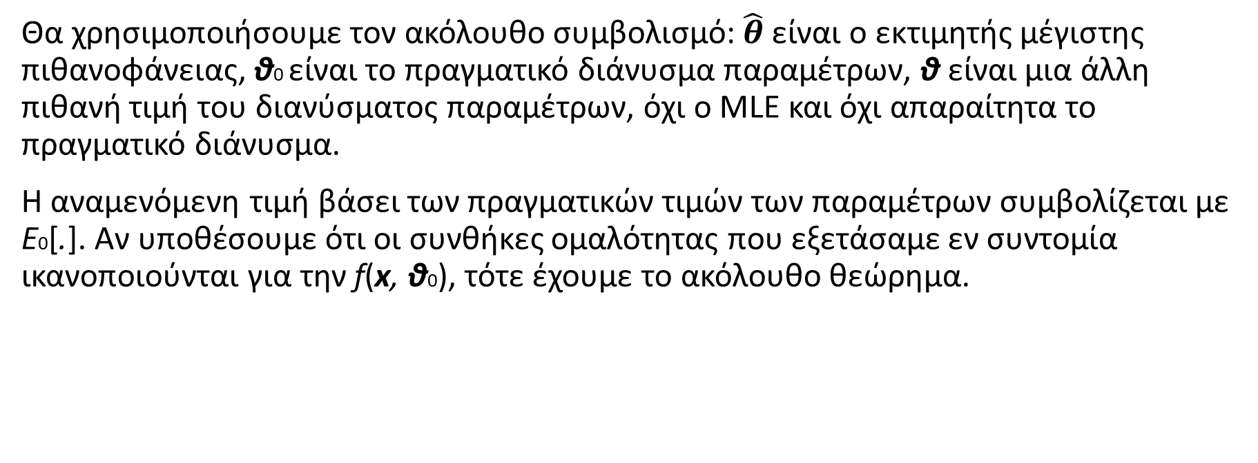
Αποτελεσματική εκτίμηση: η αρχή της μέγιστης πιθανοφάνειας
Θα χρησιμοποιήσουμε τον ακόλουθο συμβολισμό: $\hat{θ}$ είναι ο εκτιμητής μέγιστης πιθανοφάνειας, θ0 είναι το πραγματικό διάνυσμα παραμέτρων, θ είναι μια άλλη πιθανή τιμή του διανύσματος παραμέτρων, όχι ο MLE και όχι απαραίτητα το πραγματικό διάνυσμα.
Η αναμενόμενη τιμή βάσει των πραγματικών τιμών των παραμέτρων συμβολίζεται με E0[.]. Αν υποθέσουμε ότι οι συνθήκες ομαλότητας που εξετάσαμε εν συντομία ικανοποιούνται για την f(x, θ0), τότε έχουμε το ακόλουθο θεώρημα.

Slide 13
Συνθήκες κανονικότητας
Για να αποδείξουμε αυτά τα αποτελέσματα, αρχικά εξάγουμε κάποιες χρήσιμες ιδιότητες των συναρτήσεων πυκνότητας πιθανότητας. Υποθέτουμε ότι (y1, . . . , yn) είναι ένα τυχαίο δείγμα από τον πληθυσμό με συνάρτηση πυκνότητας f(yi|θ0) και ότι ισχύουν οι ακόλουθες συνθήκες ομαλότητας.

Slide 16
Η εξίσωση πιθανοφάνειας
Η λογαριθμική συνάρτηση πιθανοφάνειας είναι
Το διάνυσμα των πρώτων παραγώγων, ή διάνυσμα αποτελέσματος (score vector), είναι
Εφόσον απλώς προσθέτουμε όρους, από τις D1 και D2 προκύπτει ότι στο θ0,
που είναι η εξίσωση πιθανοφάνειας που αναφέραμε παραπάνω.

Slide 17
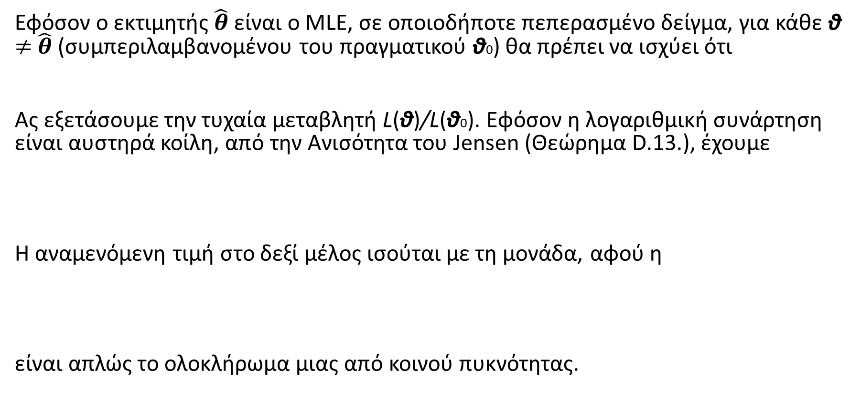
Ασυμπτωτικές ιδιότητες του εκτιμητή μέγιστης πιθανοφάνειας
Εφόσον ο εκτιμητής $\hat{θ}$ είναι ο MLE, σε οποιοδήποτε πεπερασμένο δείγμα, για κάθε θ $≠$ $\hat{θ}$ (συμπεριλαμβανομένου του πραγματικού θ0) θα πρέπει να ισχύει ότι
Ας εξετάσουμε την τυχαία μεταβλητή L(θ)/L(θ0). Εφόσον η λογαριθμική συνάρτηση είναι αυστηρά κοίλη, από την Ανισότητα του Jensen (Θεώρημα D.13.), έχουμε
Η αναμενόμενη τιμή στο δεξί μέλος ισούται με τη μονάδα, αφού η
είναι απλώς το ολοκλήρωμα μιας από κοινού πυκνότητας.

Slide 19
Παράδειγμα 14.3. Μήτρα Πληροφόρησης για την Κανονική Κατανομή
Για τη συνάρτηση πιθανοφάνειας στο Παράδειγμα 14.2, οι δεύτερες παράγωγοι είναι
Συγκεντρώνοντας αυτές τις παραγώγους στη μήτρα πληροφόρησης, αλλάζοντας το πρόσημο και αντιστρέφοντας τη μήτρα, παίρνουμε την ασυμπτωτική μήτρα συνδιακυμάνσεων για τους εκτιμητές μέγιστης πιθανοφάνειας,

Slide 21
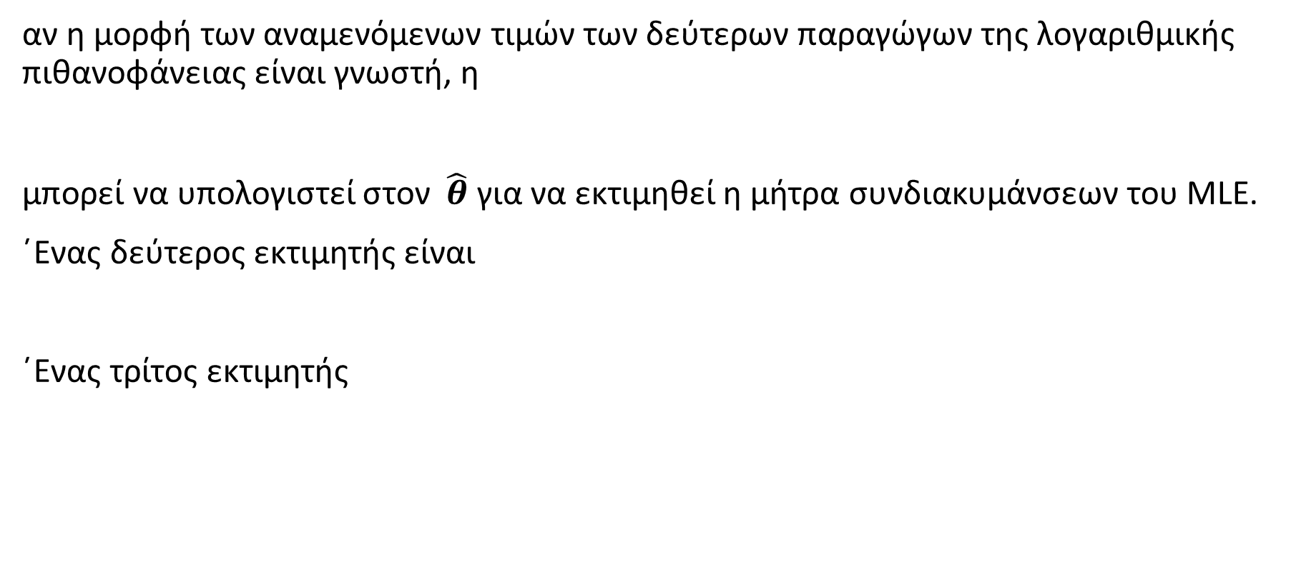
Εκτίμηση της ασυμπτωτικής διακύμανσης του εκτιμητή μέγιστης πιθανοφάνειας
αν η μορφή των αναμενόμενων τιμών των δεύτερων παραγώγων της λογαριθμικής πιθανοφάνειας είναι γνωστή, η
μπορεί να υπολογιστεί στον $\hat{θ}$ για να εκτιμηθεί η μήτρα συνδιακυμάνσεων του MLE.
΄Ενας δεύτερος εκτιμητής είναι
΄Ενας τρίτος εκτιμητής

Slide 22
Εκτίμηση της ασυμπτωτικής διακύμανσης του εκτιμητή μέγιστης πιθανοφάνειας
είναι μια n × K μήτρα της οποίας η γραμμή i ισούται με το ανάστροφο του i-οστου διανύσματος παραγώγων σε όρους της συνάρτησης λογαριθμικής πιθανοφάνειας.
Η εκτιμήτρια στην Εξίσωση (14-18) είναι γνωστή ως εκτιμήτρια BHHH ή ως εκτιμητής του εξωτερικού γινομένου των ανάδελτα (OPG).

Slide 23
Υπόσυνθήκη πιθανοφάνειες και οικονομετρικά υποδείγματα
Διαμερίζοντας την από κοινού πυκνότητα των yi και xi ως το γινόμενο της υπό συνθήκη και της οριακής πυκνότητας, η λογαριθμική συνάρτηση πιθανοφάνειας μπορεί να γραφτεί ως
όπου τα μη στοχαστικά στοιχεία του xi, όπως μια χρονική τάση ή μια ψευδομεταβλητή, εμφανίζονται ως σταθεροί όροι.
Διαμερίζουμε το α σε [θ, δ] και έτσι η λογαριθμική συνάρτηση πιθανοφάνειας μπορεί να γραφεί ως

Slide 24
Υπόσυνθήκη πιθανοφάνειες και οικονομετρικά υποδείγματα
Παραμετρικός χώρος. Οι παραμετρικοί χώροι που έχουν ανοίγματα και είναι μη κυρτοί παρεμποδίζουν αυτές τις διαδικασίες.
Ταυτοποίηση. Θα πρέπει να είναι εφικτή η εκτίμηση. Αυτό είναι το αντικείμενο του Ορισμού 14.1 αναφορικά με την ταυτοποίηση.
Καλά συμπεριφερόμενα δεδομένα. Οι νόμοι μεγάλων αριθμών εφαρμόζονται στους δειγματικούς μέσους που περιλαμβάνουν τα δεδομένα και κάποια μορφή κεντρικού οριακού θεωρήματος (συνήθως του Lyapounov) μπορεί να εφαρμοστεί στο ανάδελτα.

Slide 25

Ελεγχοι υποθέσεων και εξειδίκευσης και μέτρα εξομάλυνσης
Υπάρχουν τρεις προσεγγίσεις για τον έλεγχο της υπόθεσης που υποδεικνύεται στο σχήμα:
  ΄Ελεγχος λόγου πιθανοφανειών. Αν ο περιορισμός c(θ) = 0 ικανοποιείται, τότε η επιβολή του δε θα οδηγήσει σε σημαντική μείωση της λογαριθμικής συνάρτησης πιθανοφάνειας.
  ΄Ελεγχος Wald. Αν ο περιορισμός ικανοποιείται, τότε το c($\hat{θ}$MLE) θα πρέπει να βρίσκεται κοντά στο μηδέν, αφού ο MLE είναι συνεπής.
  ΄Ελεγχος πολλαπλασιαστή Lagrange. Αν ο περιορισμός ικανοποιείται, τότε ο εκτιμητής με τον περιορισμό θα πρέπει να βρίσκεται κοντά στην τιμή που μεγιστοποιεί τη λογαριθμική πιθανοφάνεια.

Slide 26
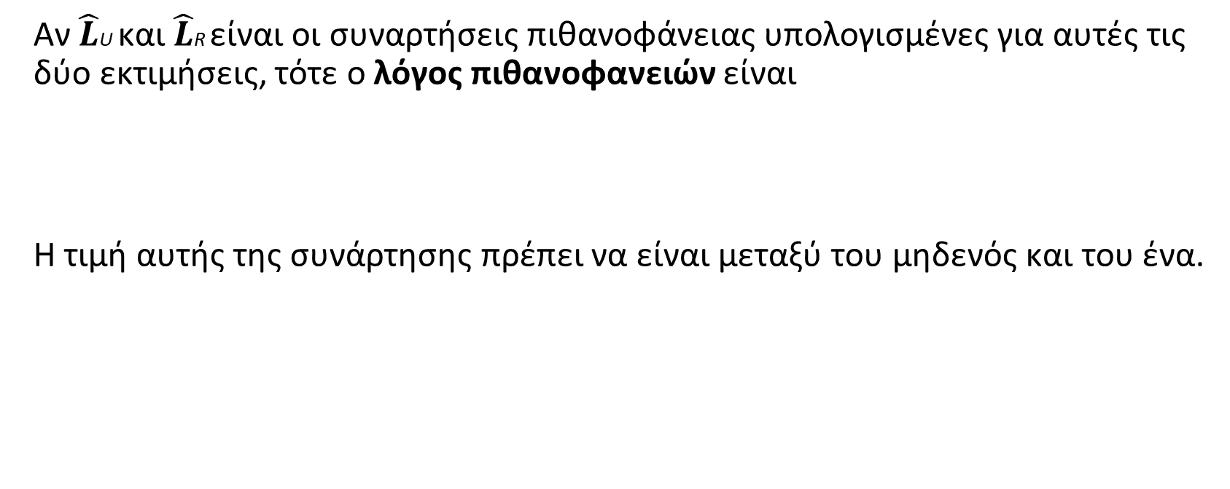
Ο έλεγχος του λόγου πιθανοφανειών
Αν $\hat{L}$U και $\hat{L}$R είναι οι συναρτήσεις πιθανοφάνειας υπολογισμένες για αυτές τις δύο εκτιμήσεις, τότε ο λόγος πιθανοφανειών είναι
Η τιμή αυτής της συνάρτησης πρέπει να είναι μεταξύ του μηδενός και του ένα.

Slide 28
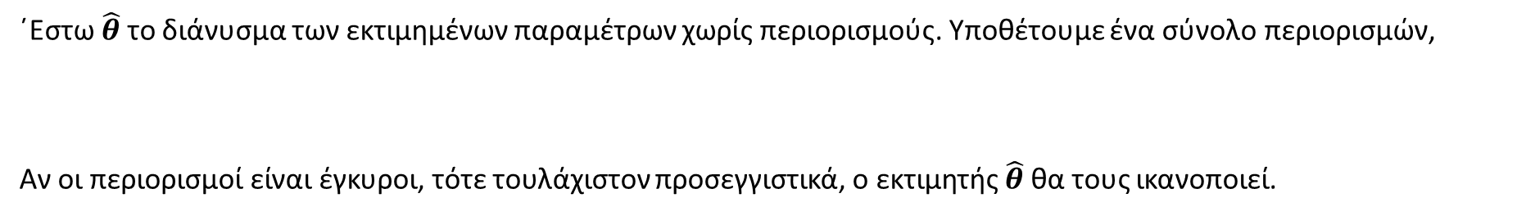
Ο έλεγχος WALD
΄Εστω $\hat{θ}$ το διάνυσμα των εκτιμημένων παραμέτρων χωρίς περιορισμούς. Υποθέτουμε ένα σύνολο περιορισμών,
Αν οι περιορισμοί είναι έγκυροι, τότε τουλάχιστον προσεγγιστικά, ο εκτιμητής $\hat{θ}$ θα τους ικανοποιεί.

Slide 30
Ο έλεγχος WALD
Το W προϋποθέτει τον υπολογισμό μόνο του υποδείγματος χωρίς περιορισμούς.
Αυτό το αποτέλεσμα είναι η διακύμανση μιας πιθανώς μη γραμμικής συνάρτησης, την οποία είδαμε νωρίτερα.

Slide 31
Ο έλεγχος WALD
Για τον έλεγχο ενός συνόλου γραμμικών περιορισμών Rθ = q, ο έλεγχος Wald θα βασίζεται στην
και

Slide 32
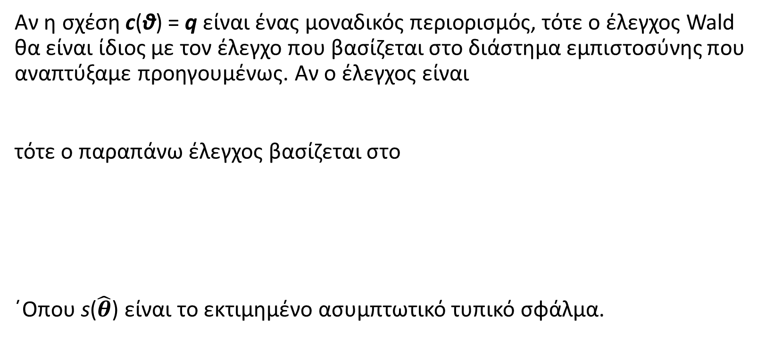
Ο έλεγχος WALD
Αν η σχέση c(θ) = q είναι ένας μοναδικός περιορισμός, τότε ο έλεγχος Wald θα είναι ίδιος με τον έλεγχο που βασίζεται στο διάστημα εμπιστοσύνης που αναπτύξαμε προηγουμένως. Αν ο έλεγχος είναι
τότε ο παραπάνω έλεγχος βασίζεται στο
΄Οπου s($\hat{θ}$) είναι το εκτιμημένο ασυμπτωτικό τυπικό σφάλμα.

Slide 33
Ο έλεγχος πολλαπλασιαστή LAGRANGE
Η τρίτη διαδικασία ελέγχου είναι ο έλεγχος πολλαπλασιαστή Lagrange (LM) ή έλεγχος αποδοτικού αποτελέσματος (ή απλώς έλεγχος αποτελέσματος) (efficient score ή score test).
Η λύση του προβλήματος περιορισμένης βελτιστοποίησης είναι η κοινή λύση των εξισώσεων
όπου C είναι η ανάστροφη της μήτρας των παραγώγων στη δεύτερη γραμμή της Εξίσωσης (14-23).

Slide 34
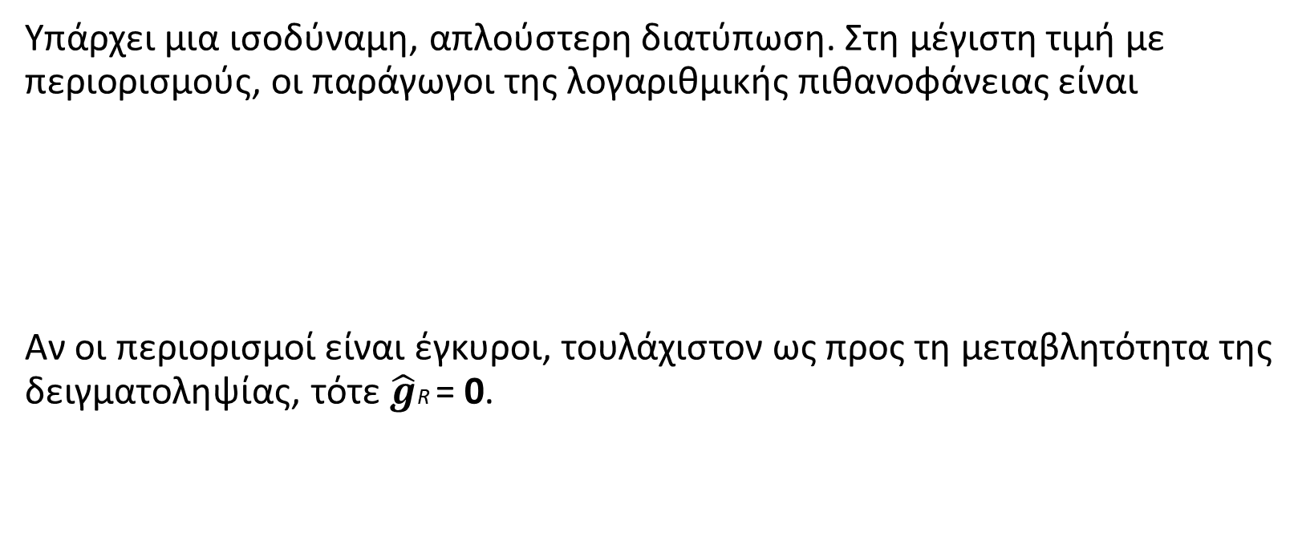
Ο έλεγχος πολλαπλασιαστή LAGRANGE
Υπάρχει μια ισοδύναμη, απλούστερη διατύπωση. Στη μέγιστη τιμή με περιορισμούς, οι παράγωγοι της λογαριθμικής πιθανοφάνειας είναι
Αν οι περιορισμοί είναι έγκυροι, τουλάχιστον ως προς τη μεταβλητότητα της δειγματοληψίας, τότε $\hat{g}$R = 0.

Slide 36
Μια εφαρμογή των διαδικασιών ελέγχου βάσει πιθανοφανειών
Εξετάστε, ξανά, τα δεδομένα στο Παράδειγμα C.1. Στο Παράδειγμα 14.4, η παράμετρος β στο υπόδειγμα
εκτιμήθηκε με τη μέθοδο μέγιστης πιθανοφάνειας.
Η εκθετική πυκνότητα είναι μια περιορισμένη μορφή μιας πιο γενικής κατανομής Γάμμα,

Slide 37
Μια εφαρμογή των διαδικασιών ελέγχου βάσει πιθανοφανειών
Η λογαριθμική πιθανοφάνεια και οι παράγωγοί της είναι

Slide 38
Μια εφαρμογή των διαδικασιών ελέγχου βάσει πιθανοφανειών
Οι τρεις εκτιμήτριες για την ασυμπτωτική μήτρα συνδιακυμάνσεων οδηγούν σε εμφανώς διαφορετικά αποτελέσματα:
  ΄Ελεγχος διαστήματος εμπιστοσύνης: ΄Ενα 95% διάστημα εμπιστοσύνης για το ρ βάσει των εκτιμήσεων χωρίς περιορισμούς είναι 3, 1509 ± 1, 96 = [1, 5941, 4, 7076].
  ΄Ελεγχος λόγου πιθανοφανειών: Το στατιστικό LR είναι λ = −2[−88, 43626−(−82, 91604)] = 11, 0404.
  ΄Ελεγχος Wald: Ο έλεγχος Wald βασίζεται στις εκτιμήσεις χωρίς περιορισμούς.
  ΄Ελεγχος πολλαπλασιαστή Lagrange: Ο έλεγχος πολλαπλασιαστή Lagrange βασίζεται στους εκτιμητές με περιορισμούς.

Slide 39
Σύγκριση υποδειγμάτων και υπολογισμός εξομάλυνσης
Δύο κοινά μέτρα που βασίζονται στην ίδια λογική με το προσαρμοσμένο R-τετράγωνο για το γραμμικό υπόδειγμα είναι
όπου K είναι το πλήθος των παραμέτρων του υποδείγματος.

Slide 40
Ο έλεγχος του VUONG και το κριτήριο πληροφόρησης των KULLBACK – LEIBLER
Το Κριτήριο Πληροφόρησης Kullback–Leibler (KLIC) μετρά την απόσταση μεταξύ του πραγματικού υποδείγματος και ενός υποτιθέμενου υποδείγματος σε όρους της συνάρτησης πιθανοφάνειας.
Μπορούμε να πούμε ότι το KLIC είναι η λογαριθμική συνάρτηση πιθανοφάνειας υπό την υπόθεση του πραγματικού υποδείγματος μείον τη λογαριθμική συνάρτηση πιθανοφάνειας για το (εσφαλμένα προσδιορισμένο) υποτιθέμενο υπόδειγμα υπό την υπόθεση του πραγματικού υποδείγματος.

Slide 41
Ο έλεγχος του VUONG και το κριτήριο πληροφόρησης των KULLBACK – LEIBLER
Το γενικό αποτέλεσμα του Vuong για τα μη αλληλοκαλυπτόμενα υποδείγματα (το Θεώρημα 5.1 στο κείμενό του) περιγράφει τη συμπεριφορά του στατιστικού
Δείχνει ότι:

Slide 42
Εκτίμηση μέγιστης πιθανοφάνειας δύο βημάτων
Κατά την εκτίμηση μέγιστης πιθανοφάνειας πλήρους πληροφόρησης (FIML) εμπλέκεται η από κοινού κατανομή f(y1, y2|x1, x2, θ1, θ2) των δύο τυχαίων μεταβλητών και μεγιστοποιείται η λογαριθμική συνάρτηση πιθανοφάνειας,
Σε μια διαδικασία δύο σταδίων για αυτό το υπόδειγμα θα εκτιμούσαμε της παραμέτρους του υποδείγματος 1, αρχικά μεγιστοποιώντας την
και έπειτα θα μεγιστοποιούσαμε την οριακή συνάρτηση πιθανοφάνειας για το y2 ενσωματώνοντας τον συνεπή εκτιμητή του θ1, τον οποίο θεωρούμε δεδομένο.

Slide 43
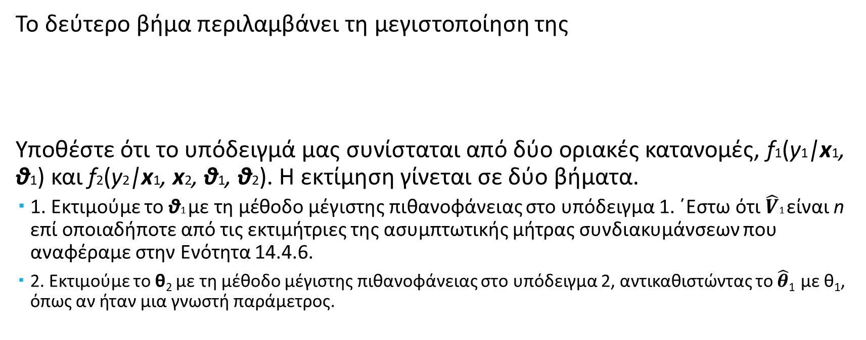
Εκτίμηση μέγιστης πιθανοφάνειας δύο βημάτων
Το δεύτερο βήμα περιλαμβάνει τη μεγιστοποίηση της
Υποθέστε ότι το υπόδειγμά μας συνίσταται από δύο οριακές κατανομές, f1(y1|x1, θ1) και f2(y2|x1, x2, θ1, θ2). Η εκτίμηση γίνεται σε δύο βήματα.
  1. Εκτιμούμε το θ1 με τη μέθοδο μέγιστης πιθανοφάνειας στο υπόδειγμα 1. ΄Εστω ότι $\hat{V}$1 είναι n επί οποιαδήποτε από τις εκτιμήτριες της ασυμπτωτικής μήτρας συνδιακυμάνσεων που αναφέραμε στην Ενότητα 14.4.6.
  2. Εκτιμούμε το θ₂ με τη μέθοδο μέγιστης πιθανοφάνειας στο υπόδειγμα 2, αντικαθιστώντας το $\hat{θ}$₁ με θ₁, όπως αν ήταν μια γνωστή παράμετρος.

Slide 47
Μια αξιόπιστη εκτιμήτρια της μήτρας συνδιακυμάνσεων για τον MLE
Βάσει του γενικού αποτελέσματος
μια αξιόπιστη εκτιμήτρια της ασυμπτωτικής μήτρας συνδιακυμάνσεων του b θα ήταν ο εκτιμητής White,

Slide 48
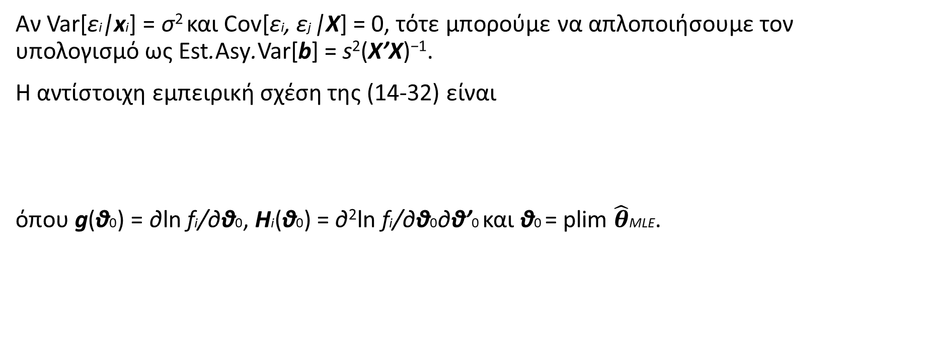
Μια αξιόπιστη εκτιμήτρια της μήτρας συνδιακυμάνσεων για τον MLE
Αν Var[εi|xi] = σ² και Cov[εi, εj |X] = 0, τότε μπορούμε να απλοποιήσουμε τον υπολογισμό ως Est.Asy.Var[b] = s²(X’X)⁻¹.
Η αντίστοιχη εμπειρική σχέση της (14-32) είναι
όπου g(θ0) = ∂ln fi/∂θ0, Hi(θ0) = ∂²ln fi/∂θ0∂θ’0 και θ0 = plim $\hat{θ}$MLE.

Slide 49
Μια αξιόπιστη εκτιμήτρια της μήτρας συνδιακυμάνσεων για τον MLE
Υποθέτοντας ότι και ότι οι συνθήκες
που απαιτούνται ώστε το να υπακούει σε ένα κεντρικό οριακό θεώρημα ικανοποιούνται, η κατάλληλη εκτιμήτρια για τη διακύμανση του MLE γύρω από το θ0 θα είναι

Slide 50

Μια αξιόπιστη εκτιμήτρια της μήτρας συνδιακυμάνσεων για τον MLE
Μπορούμε να εκτιμήσουμε τη διακύμανση του $\hat{g}$ ως
΄Ετσι, η εκτιμήτρια της διακύμανσης του MLE είναι

Slide 53
Γραμμικό υπόδειγμα παλινδρόμησης με κανονικά κατανεμημένους διαταρακτικούς όρους
Το γραμμικό υπόδειγμα παλινδρόμησης είναι
Η συνάρτηση πιθανοφάνειας για ένα δείγμα n ανεξάρτητων, όμοια και κανονικά κατανεμημένων διαταρακτικών όρων είναι

Slide 54
Γραμμικό υπόδειγμα παλινδρόμησης με κανονικά κατανεμημένους διαταρακτικούς όρους
Παίρνοντας λογαρίθμους, υπολογίζουμε τη λογαριθμική συνάρτηση πιθανοφάνειας για το κλασικό υπόδειγμα παλινδρόμησης,

Slide 55
Κάποια γραμμικά υποδείγματα με μη κανονικούς διαταρακτικούς όρους
Η λογαριθμική συνάρτηση πιθανοφάνειας για ένα γραμμικό υπόδειγμα παλινδρόμησης με κανονικά κατανεμημένους διαταρακτικούς όρους είναι
Η χρησιμότητα της λογιστικής κατανομής οφείλεται στον μεγαλύτερο συντελεστή κύρτωσης—τα άκρα της είναι παχύτερα από εκείνα της κανονικής κατανομής.
Η λογαριθμική συνάρτηση πιθανοφάνειας είναι

Slide 56
Κάποια γραμμικά υποδείγματα με μη κανονικούς διαταρακτικούς όρους
Η λογαριθμική συνάρτηση πιθανοφάνειας είναι
Το κεντρικό σημείο του υποδείγματος στοχαστικού συνόρου (Παράδειγμα 12.2 και Ενότητα 19.2.4) είναι μια ασύμμετρη κατανομή, η ασύμμετρη κανονική κατανομή,
όπου Φ(z) είναι η CDF της τυπικής κανονικής κατανομής.

Slide 59
΄Ελεγχοι Υποθέσεων για Υποδείγματα Παλινδρόμησης
Το τυπικό στατιστικό ελέγχου για την αξιολόγηση της εγκυρότητας ενός συνόλου γραμμικών περιορισμών, Rβ − q = 0, είναι το F-στατιστικό,
Με κανονικά κατανεμημένους διαταρακτικούς όρους, ο F-έλεγχος είναι έγκυρος για οποιοδήποτε μέγεθος δείγματος. Η πιο γενική μορφή του στατιστικού,

Slide 61
΄Ελεγχοι Υποθέσεων για Υποδείγματα Παλινδρόμησης
΄Ετσι, το γενικό αποτέλεσμα είναι
Ο έλεγχος του λόγου πιθανοφανειών (LR) διενεργείται συγκρίνοντας τις τιμές της λογαριθμικής πιθανοφάνειας με και χωρίς τους επιβαλλόμενους περιορισμούς.

Slide 62
΄Ελεγχοι Υποθέσεων για Υποδείγματα Παλινδρόμησης
Το στατιστικό ελέγχου και η οριακή κατανομή του υπό την H0 είναι
Υπολογισμένη για τον εκτιμητή μέγιστης πιθανοφάνειας, συγκεντρωμένη λογαριθμική πιθανοφάνεια θα είναι
και όμοια για την περίπτωση με περιορισμούς. Αν αντικαταστήσουμε αυτή τη σχέση στον ορισμό του LR, τότε θα έχουμε

Slide 63
΄Ελεγχοι Υποθέσεων για Υποδείγματα Παλινδρόμησης
Ο έλεγχος πολλαπλασιαστή Lagrange (LM) βασίζεται στο ανάδελτα της λογαριθμικής συνάρτησης πιθανοφάνειας.
Η λογαριθμική συνάρτηση πιθανοφάνειας μπορεί να μεγιστοποιηθεί υπό ένα σύνολο περιορισμών χρησιμοποιώντας την
Οι συνθήκες πρώτης τάξης για μια λύση είναι

Slide 65
Το γενικευμένο υπόδειγμα παλινδρόμησης
Για το γενικευμένο υπόδειγμα παλινδρόμησης της Ενότητας 9.1,
Αν οι διαταρακτικοί όροι ακολουθούν την πολυμεταβλητή κανονική κατανομή, τότε η λογαριθμική συνάρτηση πιθανοφάνειας για το δείγμα είναι

Slide 66
Εκτίμηση GLS με γνωστή Ω
Εφόσον η Ω είναι μια μήτρα γνωστών σταθερών όρων, ο εκτιμητής μέγιστης πιθανοφάνειας του β είναι το διάνυσμα που ελαχιστοποιεί το γενικευμένο άθροισμα τετραγώνων, S∗(β) = (y−Xβ)’Ω⁻¹(y−Xβ)
Οι αναγκαίες συνθήκες για τη μεγιστοποίηση της L είναι

Slide 67
Εκτίμηση GLS με γνωστή Ω
όπου X∗ = Ω^{−1/2}X και y∗ = Ω^{−1/2}y. Οι λύσεις είναι οι εκτιμητές OLS που χρησιμοποιούν τα μετασχηματισμένα δεδομένα
που συνεπάγεται ότι με κανονικά κατανεμημένους διαταρακτικούς όρους, ο εκτιμητής γενικευμένων ελαχίστων τετραγώνων είναι επίσης ο εκτιμητής μέγιστης πιθανοφάνειας.

Slide 68
Επαναληπτική εφικτή μέθοδος GLS με εκτιμημένη Ω
΄Οταν η Ω είναι άγνωστη και πρέπει να εκτιμηθεί, τότε είναι απαραίτητο να μεγιστοποιήσουμε τη λογαριθμική πιθανοφάνεια στην Εξίσωση (14-55) ως προς το πλήρες σύνολο των παραμέτρων [β, σ²,Ω].
  1. Για μια δεδομένη τιμή του θ, ο εκτιμητής του β θα είναι ο GLS και η εκτιμήτρια της σ2 θα είναι η εκτιμήτρια στην Εξίσωση (14-57).
  2. Οι εξισώσεις πιθανοφάνειας για το θ συνήθως είναι περίπλοκες συναρτήσεις των β και σσ². ΄Ετσι, είναι απαραίτητη η από κοινού εκτίμησή τους. Ωστόσο, σε πολλές περιπτώσεις, για δεδομένες τιμές των ββ και σ2, ο εκτιμητής του θ είναι σαφής.

Slide 69
Πολλαπλασιαστική ετεροσκεδαστικότητα
Το υπόδειγμα του Harvey (1976) για την πολλαπλασιαστική ετεροσκεδαστικότητα είναι ένα ιδιαίτερα ευέλικτο και γενικό υπόδειγμα που περιλαμβάνει πολλές ειδικές περιπτώσεις.
Η γενική διατύπωσή του είναι

Slide 70
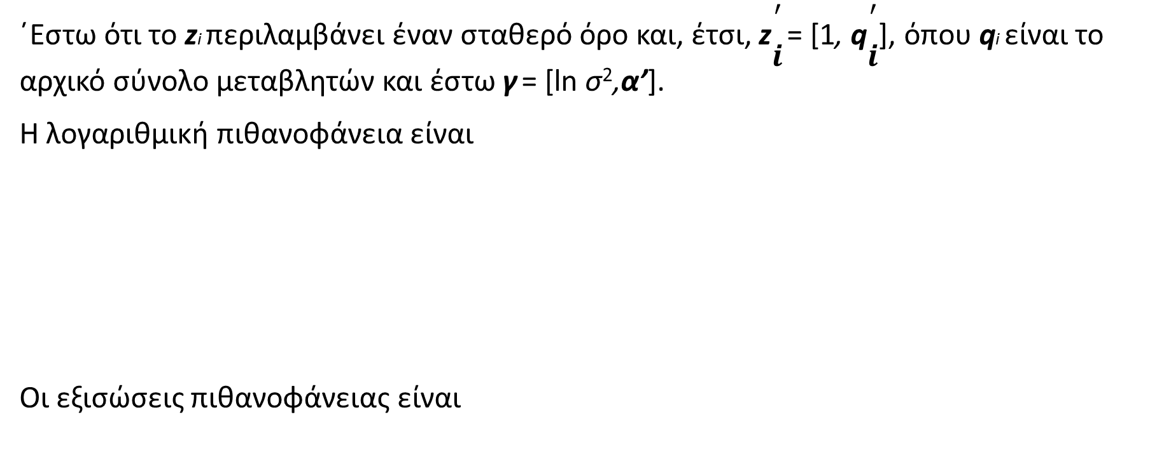
Πολλαπλασιαστική ετεροσκεδαστικότητα
΄Εστω ότι το zi περιλαμβάνει έναν σταθερό όρο και, έτσι, z$\begin{matrix}′ \\ i\end{matrix}$ = [1, q$\begin{matrix}′ \\ i\end{matrix}$], όπου qi είναι το αρχικό σύνολο μεταβλητών και έστω γ = [ln σ²,α’].
Η λογαριθμική πιθανοφάνεια είναι
Οι εξισώσεις πιθανοφάνειας είναι

Slide 71
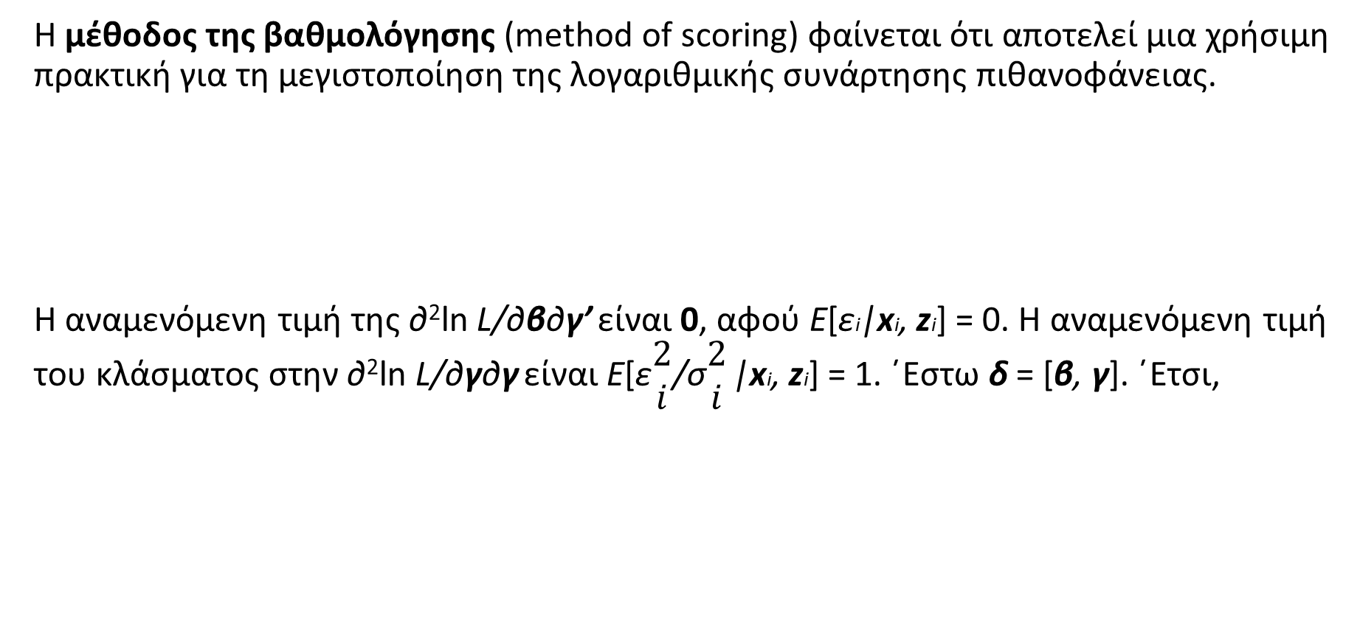
Η μέθοδος της βαθμολόγησης
Η μέθοδος της βαθμολόγησης (method of scoring) φαίνεται ότι αποτελεί μια χρήσιμη πρακτική για τη μεγιστοποίηση της λογαριθμικής συνάρτησης πιθανοφάνειας.
Η αναμενόμενη τιμή της ∂²ln L/∂β∂γ’ είναι 0, αφού E[εi|xi, zi] = 0. Η αναμενόμενη τιμή του κλάσματος στην ∂²ln L/∂γ∂γ είναι E[ε$\begin{matrix}2 \\ i\end{matrix}$/σ$\begin{matrix}2 \\ i\end{matrix}$ |xi, zi] = 1. ΄Εστω δ = [β, γ]. ΄Ετσι,

Slide 72
Η μέθοδος της βαθμολόγησης
Η μέθοδος της βαθμολόγησης είναι ένας αλγόριθμος για την εύρεση μιας επαναληπτικής λύσης στις εξισώσεις πιθανοφάνειας. Η επαναληπτική διαδικασία ορίζεται αναδρομικά ως
όπου δt (δηλαδή τα βt, γt και Ωt) είναι η εκτίμηση κατά την επανάληψη t, gt είναι το διάνυσμα των πρώτων παραγώγων, [∂ln L/∂βt, ∂ln L/∂γ t], και η H είναι διαμερισμένη κατά παρόμοιο τρόπο.

Slide 73

Η μέθοδος της βαθμολόγησης
Εφόσον η $\overline{Η}$ είναι διαγώνια κατά τμήματα, η αναδρομή μπορεί να γραφτεί ως
Χρησιμοποιούμε την ίδια προσέγγιση για το γ:

Slide 74
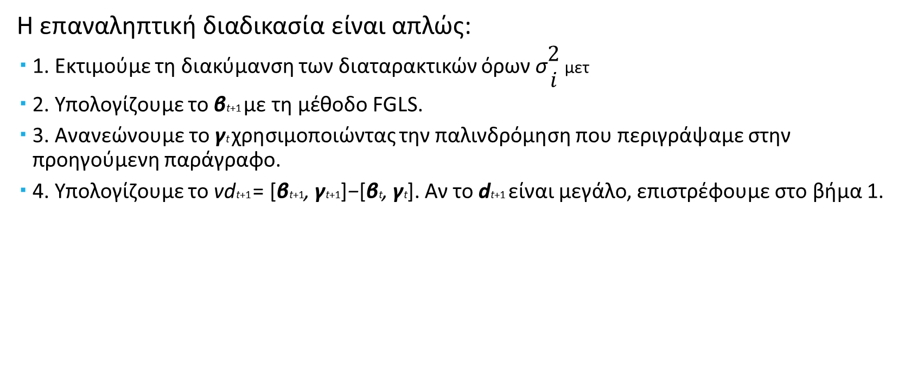
Η μέθοδος της βαθμολόγησης
Η επαναληπτική διαδικασία είναι απλώς:
  1. Εκτιμούμε τη διακύμανση των διαταρακτικών όρων σ$\begin{matrix}2 \\ i\end{matrix}$ μετ
  2. Υπολογίζουμε το βt+1 με τη μέθοδο FGLS.
  3. Ανανεώνουμε το γt χρησιμοποιώντας την παλινδρόμηση που περιγράψαμε στην προηγούμενη παράγραφο.
  4. Υπολογίζουμε το vdt+1 = [βt+1, γt+1]−[βt, γt]. Αν το dt+1 είναι μεγάλο, επιστρέφουμε στο βήμα 1.

Slide 75
Η μέθοδος της βαθμολόγησης
Η ασυμπτωτική μήτρα συνδιακυμάνσεων είναι απλώς −H⁻¹, που είναι διαγώνια κατά τμήματα και τα τμήματά της είναι

Slide 79
Εκτίμηση μέγιστησ πιθανοφάνειας
Η τυπική προσέγγιση για τη μοντελοποίηση της καταμέτρησης γεγονότων ξεκινά με το υπόδειγμα παλινδρόμησης Poisson,
που έχει μια γραμμική λογαριθμική συνάρτηση υπό συνθήκη μέσου E[yi|xi] = λi.

Slide 84
Συστήματα εξισώσεων παλινδρόμησης
Η γενική μορφή του υποδείγματος φαινομενικά ασυσχέτιστων παλινδρομήσεων (SUR) δίνεται στις Εξισώσεις (10-1) έως (10-3),
η υπόθεση της από κοινού κανονικότητας εφαρμόζεται στο διάνυσμα των Μ διαταρακτικών όρων που παρατηρούνται κατά τον χρόνο t, το οποίο γράφουμε ως

Slide 85
Το ομαδοποιημένο υπόδειγμα
Με την υπόθεση των ίσων διανυσμάτων συντελεστών, το υπόδειγμα παλινδρόμησης γίνεται
Με την υπόθεση της πολυμεταβλητής κανονικής κατανομής, η λογαριθμική πιθανοφάνεια είναι

Slide 86
Το ομαδοποιημένο υπόδειγμα
Ο εκτιμητής μέγιστης πιθανοφάνειας του β, δεδομένης της Σ, είναι ο εκτιμητής GLS, βάσει της Εξίσωσης (10-22). Η εκτιμήτρια μέγιστης πιθανοφάνειας της Σ είναι
βάσει του MLE για το β. Αν κάθε ένας από τους MLE προϋποθέτει τον υπολογισμό του άλλου, πώς μπορούμε να τους υπολογίσουμε και τους δύο;

Slide 87
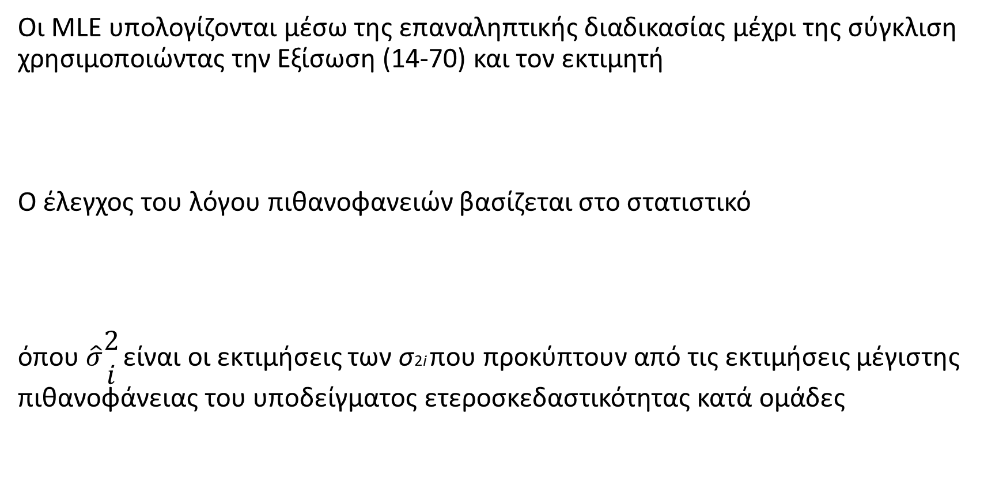
Το ομαδοποιημένο υπόδειγμα
Οι MLE υπολογίζονται μέσω της επαναληπτικής διαδικασίας μέχρι της σύγκλιση χρησιμοποιώντας την Εξίσωση (14-70) και τον εκτιμητή
Ο έλεγχος του λόγου πιθανοφανειών βασίζεται στο στατιστικό
όπου $\hat{σ}\begin{matrix}2 \\ i\end{matrix}$ είναι οι εκτιμήσεις των σ2i που προκύπτουν από τις εκτιμήσεις μέγιστης πιθανοφάνειας του υποδείγματος ετεροσκεδαστικότητας κατά ομάδες

Slide 88

Το ομαδοποιημένο υπόδειγμα
Η γενική μορφή του στατιστικού είναι
όπου r$\begin{matrix}2 \\ ij\end{matrix}$ είναι ο συντελεστής συσχέτισης του καταλοίπου i με το κατάλοιπο j.

